Slide 1





semana 33
om9 – 3retos4us
la fluidez
personajes e
ideales
semana 35
ow9 – 3retos4us
el orgullo… sano
semana 34
oh9 – 3retos4us
la atención y la escucha

Slide 2
semana 33
om9 – 3retos4us
la fluidez
personajes e
ideales
semana 35
ow9 – 3retos4us
el orgullo… sano
semana 34
oh9 – 3retos4us
la atención y la escucha

Slide 3
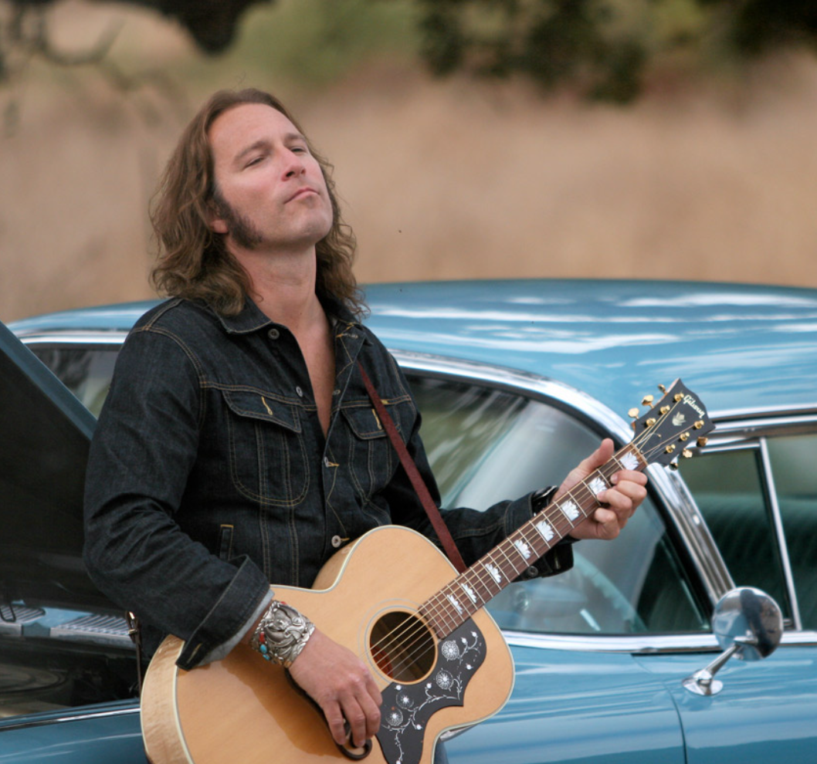
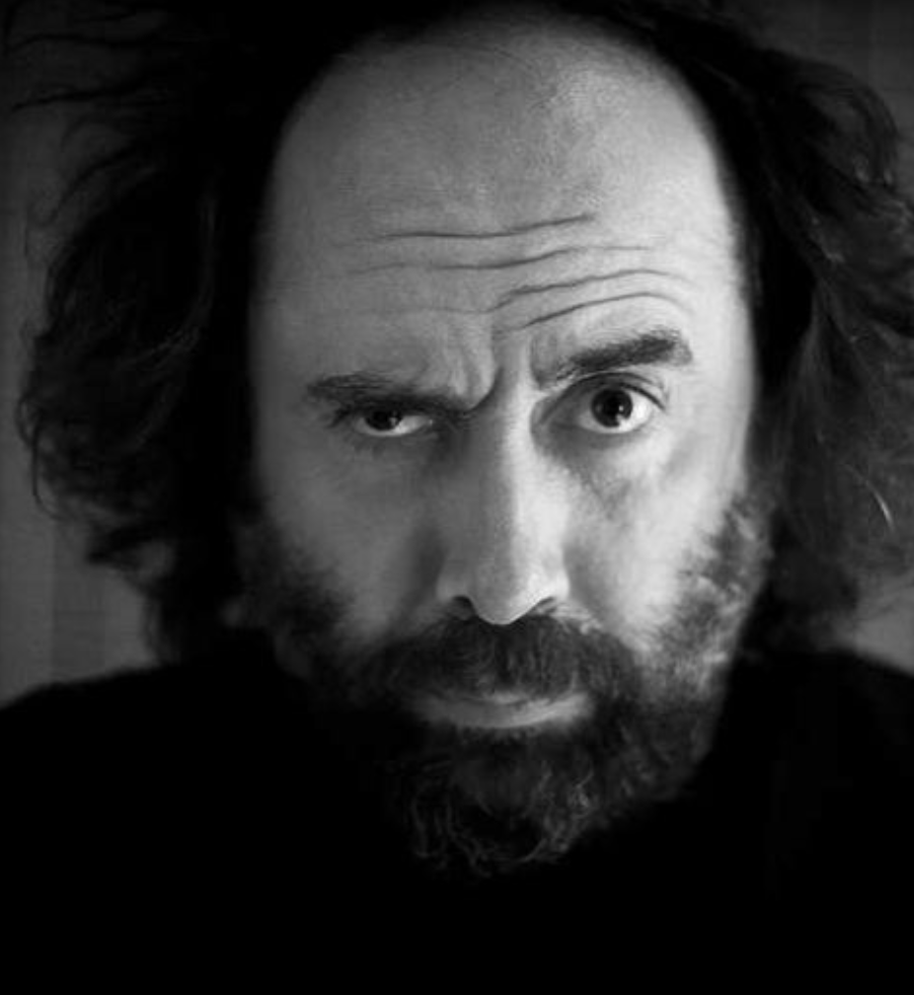
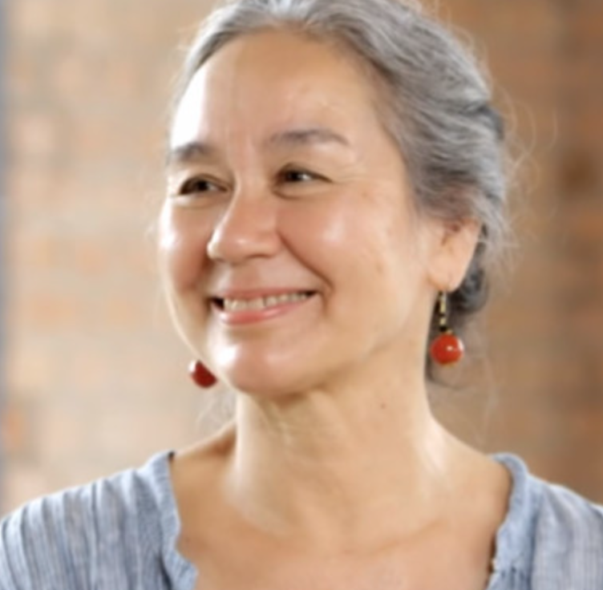
semana 33
om9 – 3retos4us
la fluidez
Cris por las mañanas
Médico en Alaska
personajes e
Ideales
ejemplos
semana 35
ow9 – 3retos4us
el orgullo… sano
Mikel Urmeneta
semana 34
oh9 – 3retos4us
la atención y la escucha
Arawana Hayashi

Slide 4


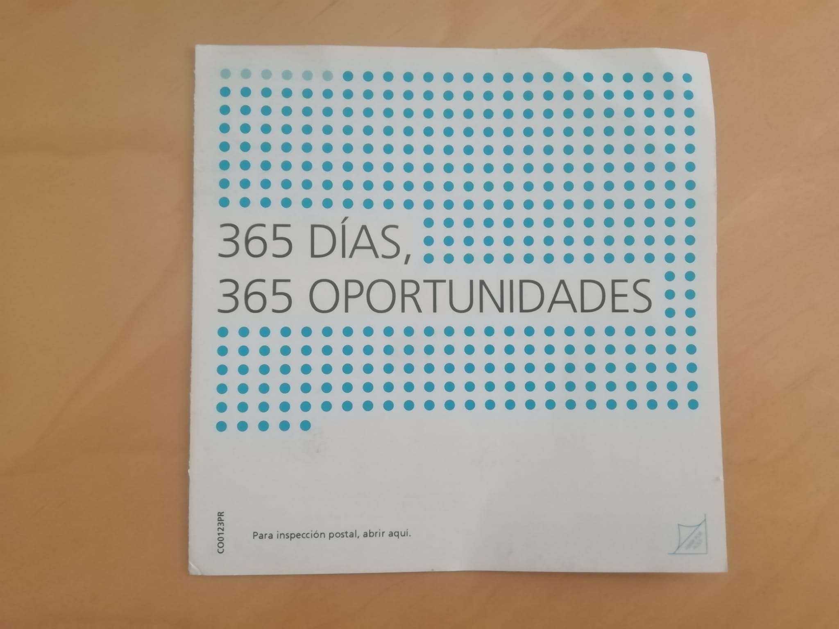

reto 1: el camino del juego y del disfruT Open Mind, creencias y pasiones, creactividad e innovación
9 capacidades, 9 semanas.
Open Mind
curiosidad
reto 2: el camino del corazón
Open Heart, emociones, empatía y amor, personas sanas, organizaciones saludables
9 capacidades, 9 semanas,
Open Heart
empatía
Open Will
coraje
reto 3: el camino de la conciencia, Open Will, valores, coraje y más allá, personas y organizaciones conscientes
9 capacidades, 9 semanas.
un programa de acompañamiento al desarrollo integral personal (plenitud), para que todas nosotras podamos aplicar nuestra creatividad, y generar salud en nuestro entorno, desde el continuo de evolución de la conciencia.

